Slide 1
10 直流稳压电源
10.0 引言
10.1 小功率整流滤波电路
10.2 串联反馈式稳压电路

Slide 2
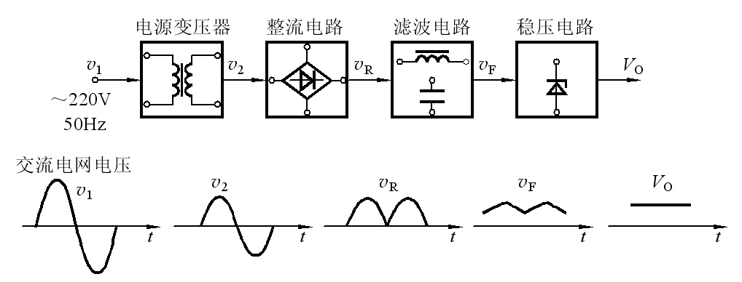
引言
直流稳压电源的作用
将交流电网电压转换为直流电压，为放大电路提供直流工作电源。
组成
各部分功能
变压器：
降压
整流：
交流变脉动直流
滤波：
滤除脉动
稳压：
进一步消除纹波，提高电压的稳定性和带载能力
end

